Slide 1
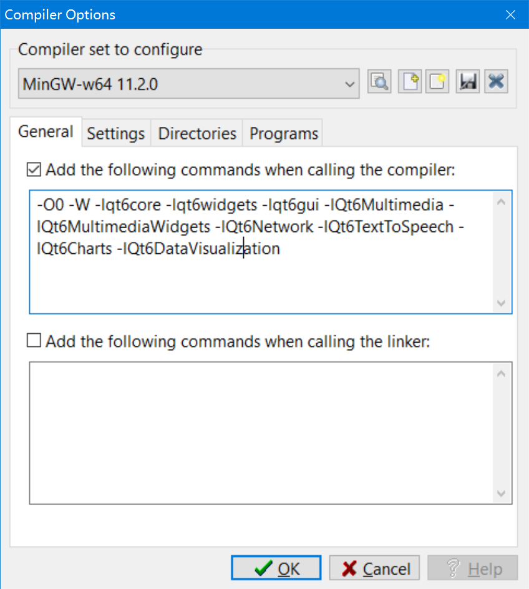
DEV C++编译环境的设置
在DEV C++菜单中选择Tools，Compiler Options，在弹出的窗口中，点击右上方带加号的按钮（Add a blank compiler set），然后输入新编译器名字，比如MinGW1120_64 Compiler，点击OK退出。在General中勾选Add the following commands when calling the compile，然后复制以下内容在方框中：-O0 -W -lqt6core -lqt6widgets -lqt6gui -lQt6Multimedia -lQt6MultimediaWidgets -lQt6Network -lQt6TextToSpeech -lQt6Charts -lQt6DataVisualization
Add a blank compiler set

Slide 2
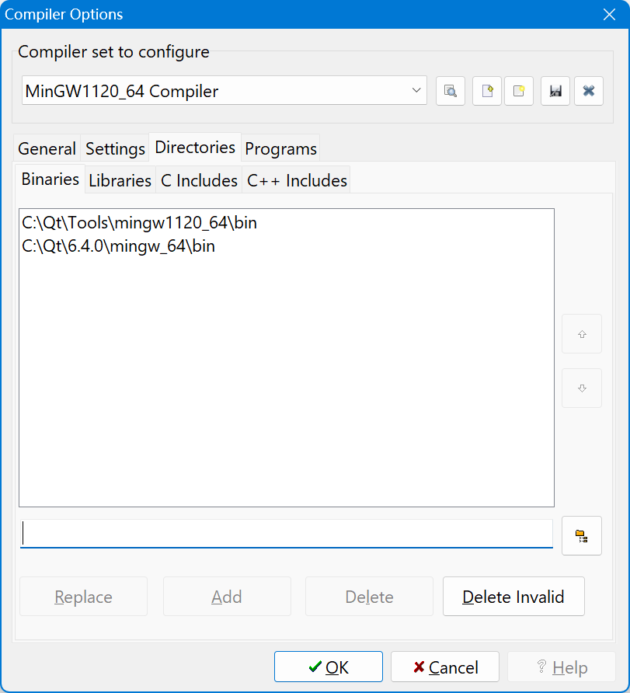
然后在Directories的Binaries中选择如下图所示的目录（通过点击右下的目录按钮选择所需目录），然后点击Add按钮加入目录列表。注意：两个目录的添加顺序不得改变。
本页及后面的图示均是将Qt安装在C盘的情况，对于安装在其它盘的，只是盘符不同，请注意查找相应的路径位置。
2. 选择目录以后，一定要点击Add添加到列表
1. 选择目录

Slide 3
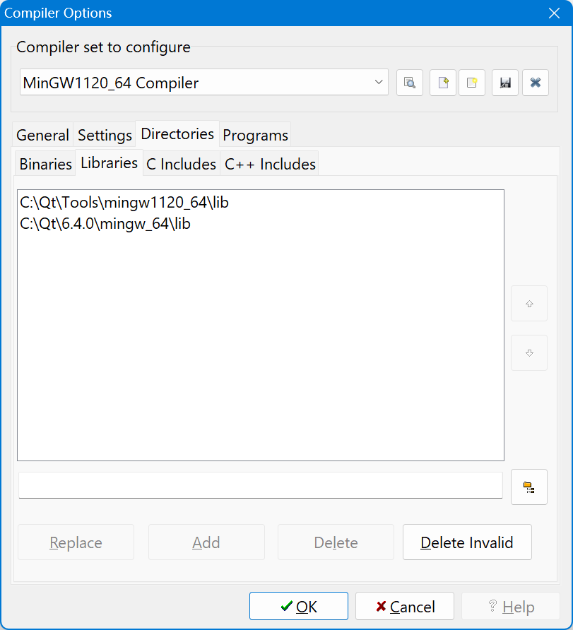
然后在Directories的Libraries中选择添加如下图所示的目录。

Slide 4
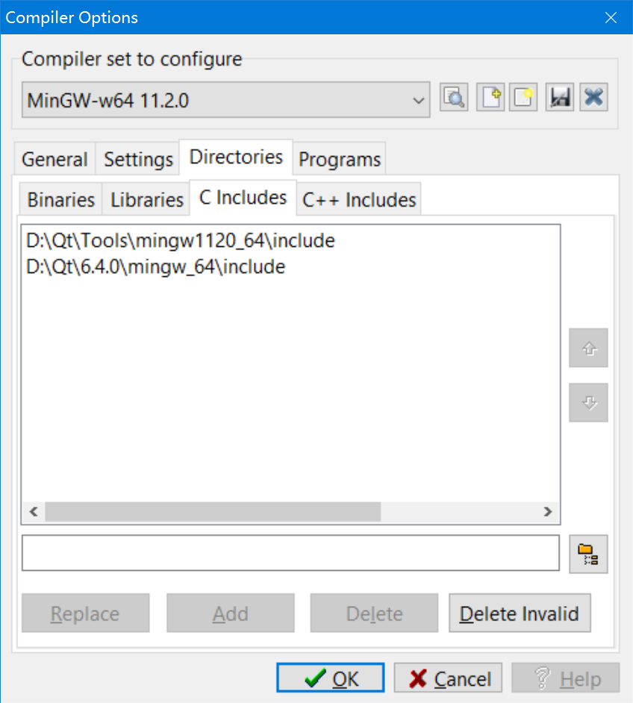
然后在Directories的C Includes中选择加入如下图所示的目录。

Slide 5
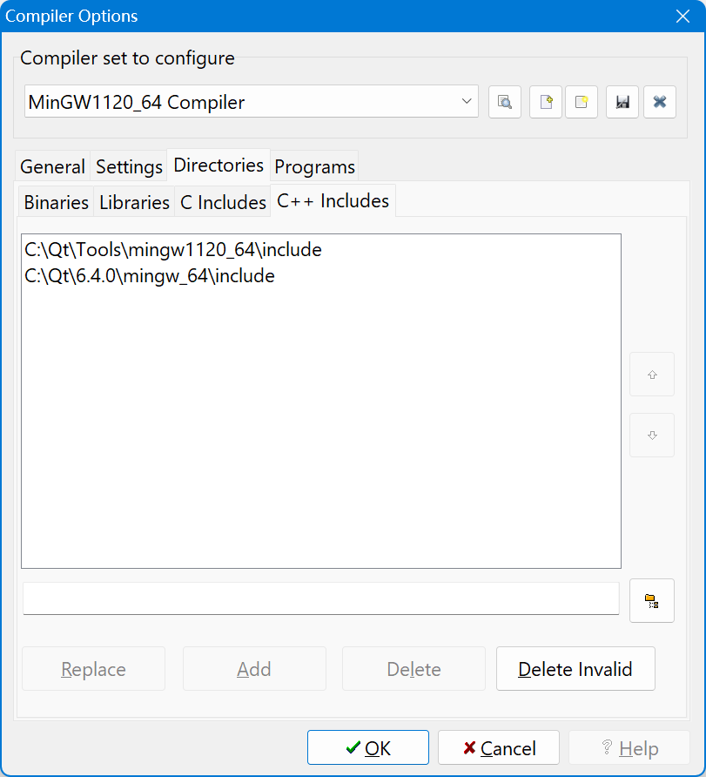
然后在Directories的C++ Includes中选择加入如下图所示的目录。

Slide 6
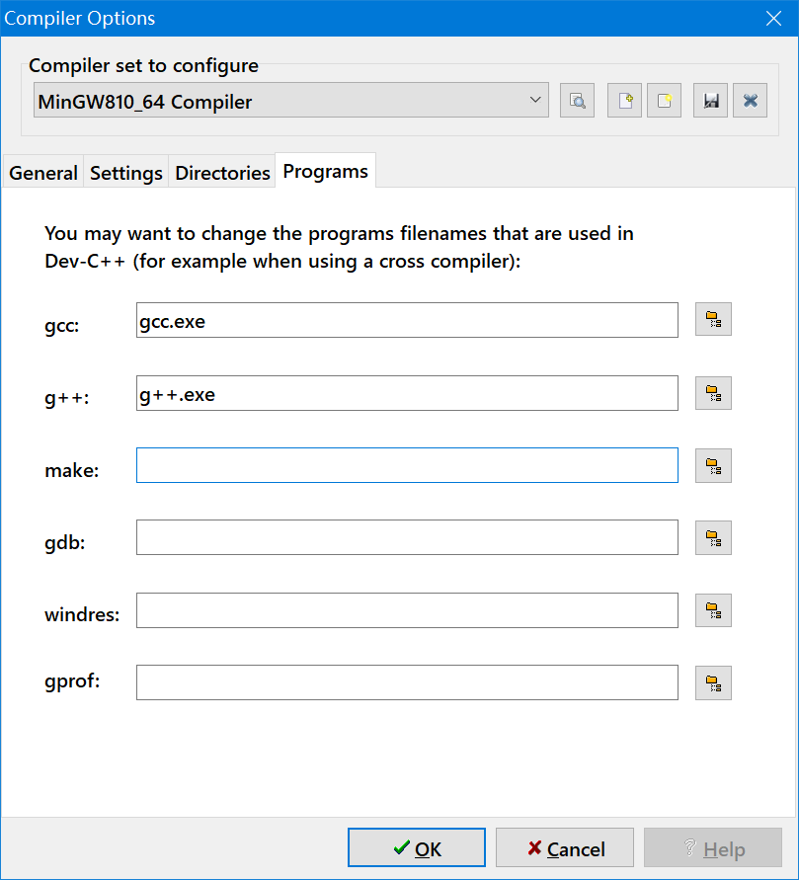
最后在Programs中gcc栏输入gcc.exe，g++栏输入g++.exe，点击OK按钮退出

Slide 7
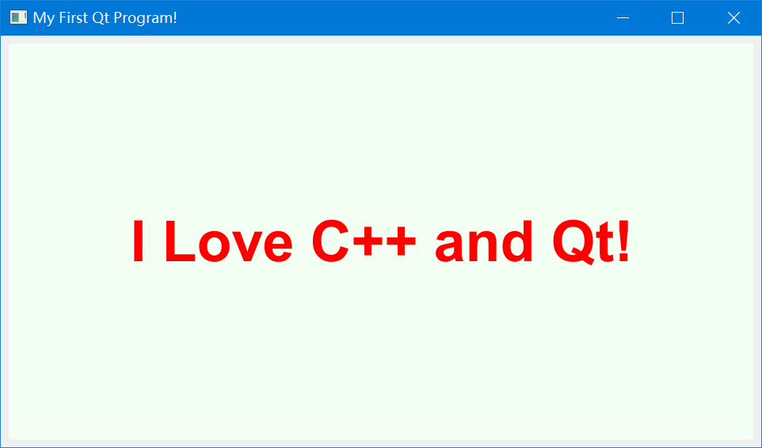
将以下代码复制到代码区，保存文件以后编译运行，出现右下角的窗口，表示编译环境设置成功
#include <QtWidgets\QtWidgets> //包含QtWidgets头文件
class MyWidget:public QWidget //定义一个MyWidget类，继承自QWidget窗口类
{
public:
MyWidget(QWidget *parent = 0); //构造函数，参数是父窗体指针，默认是0，即没有父窗口
QLabel *label=new QLabel; //创建一个QLabel对象指针label标签
};
//定义构造函数，参数是父窗体指针，先调用基类构造函数QWidget(parent)
MyWidget::MyWidget(QWidget *parent):QWidget(parent)
{
this->setWindowTitle("My First Qt Program!"); //设置窗体的标题
this->resize(860,520); //变更窗体尺寸
QHBoxLayout *hLayout=new QHBoxLayout; //创建一个QHBoxLayout布局器对象指针hLayout，父窗体是本对象窗口
hLayout->setContentsMargins(10,10,10,10);//设置边界宽度是10个像素
this->setLayout(hLayout); //设置本窗口对象的布局器是水平布局器hLayout
label->setAlignment(Qt::AlignCenter); //设置标签上的文字或图像居中显示
label->setFont(QFont("Arial", 36, QFont::Bold,false)); //设置程序默认字体
label->setStyleSheet("color:red; background-color:rgb(242,255,242);"); //设置标签label的文字颜色和背景颜色
label->setText("I Love C++ and Qt!"); //设置标签label的文字
hLayout->addWidget(label); //将label标签加入到hLayout布局器中。
}
int main(int argc, char *argv[])
{
QApplication app(argc, argv); //创建程序app
MyWidget widget; //创建一个MyWidget类的对象widget
widget.show(); //显示sampleWindow对象窗口
return app.exec(); //开启程序消息循环
}

